Slide 1
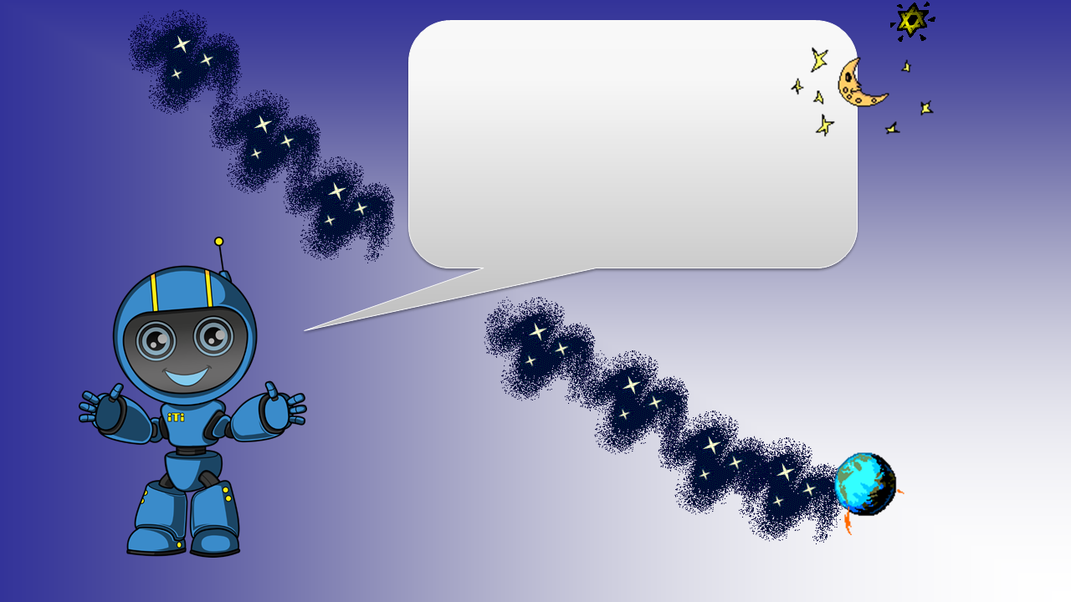
Здравейте приятели .
Аз съм Ити и ви желая да се справите с всички задачи
Изготвил: Десислава от 3 „б“

Slide 2
Това е моята планета Итилия

Slide 3
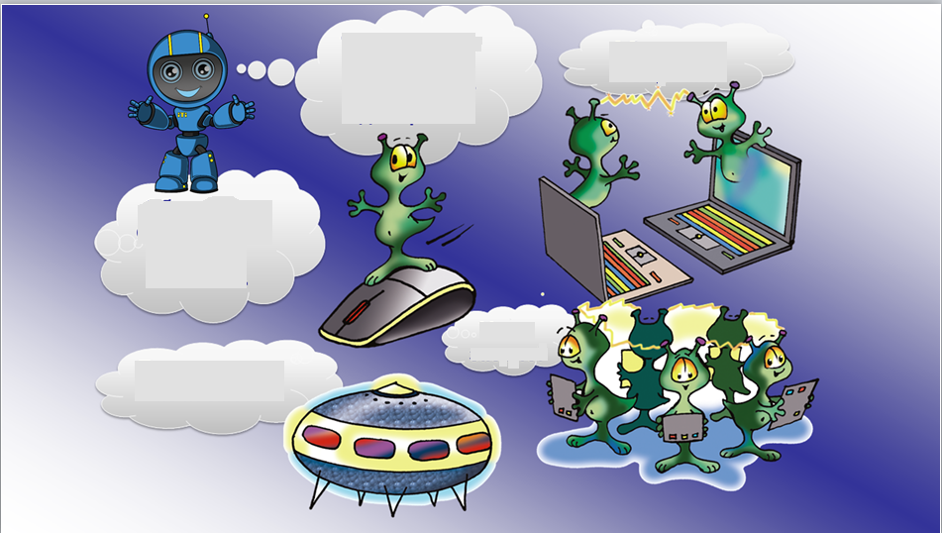
Това са моите приятели
Обичаме да общуваме
Те много обичат да играят
Пътешесваме из космоса
Обичаме да спортуваме

Slide 4
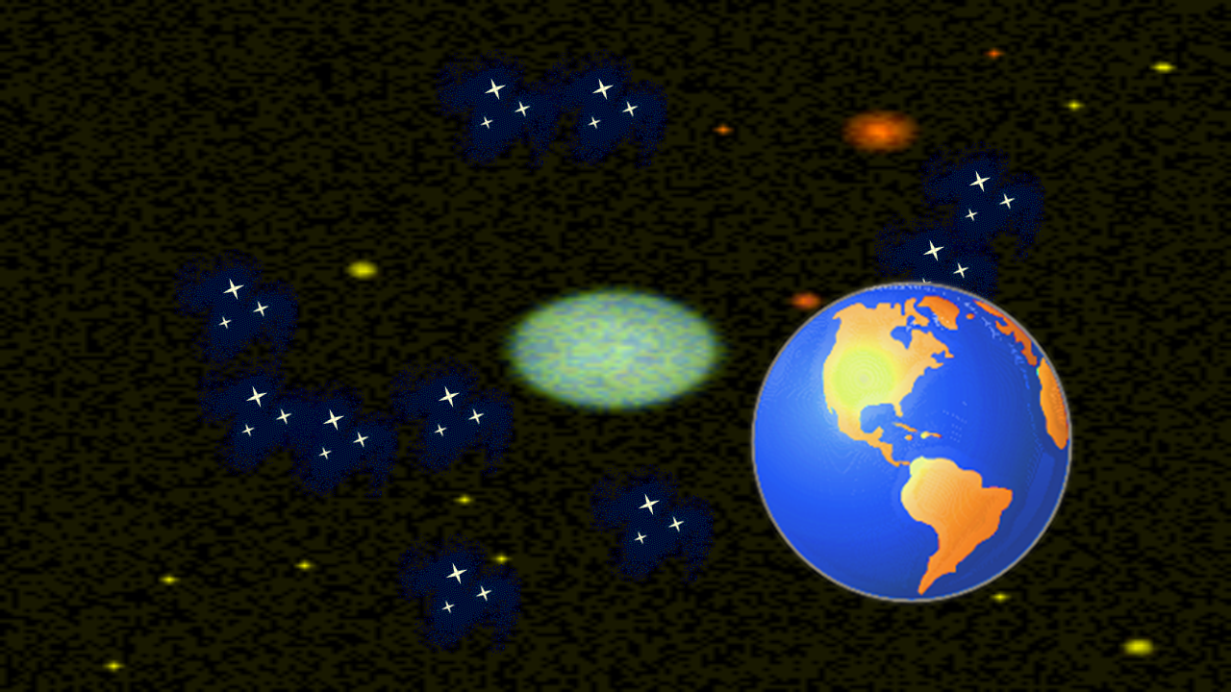
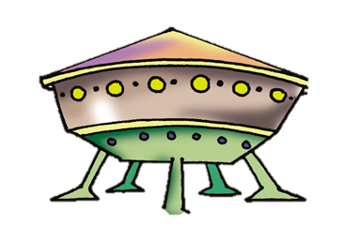

Slide 5
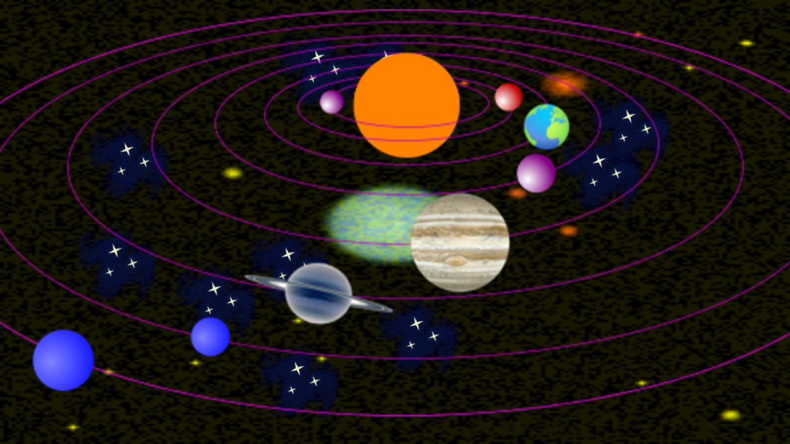
Слънце
Меркурий
Венера
Земя
Марс
Сатурн
Юпитер
Уран
Нептун

Slide 6
